Slide 1
Деление десятичных дробей
5 класс

Slide 2
Цели урока:
Закрепить умение выполнять деление десятичной дроби на натуральное число;
Научиться выполнять деление на десятичную дробь.

Slide 3
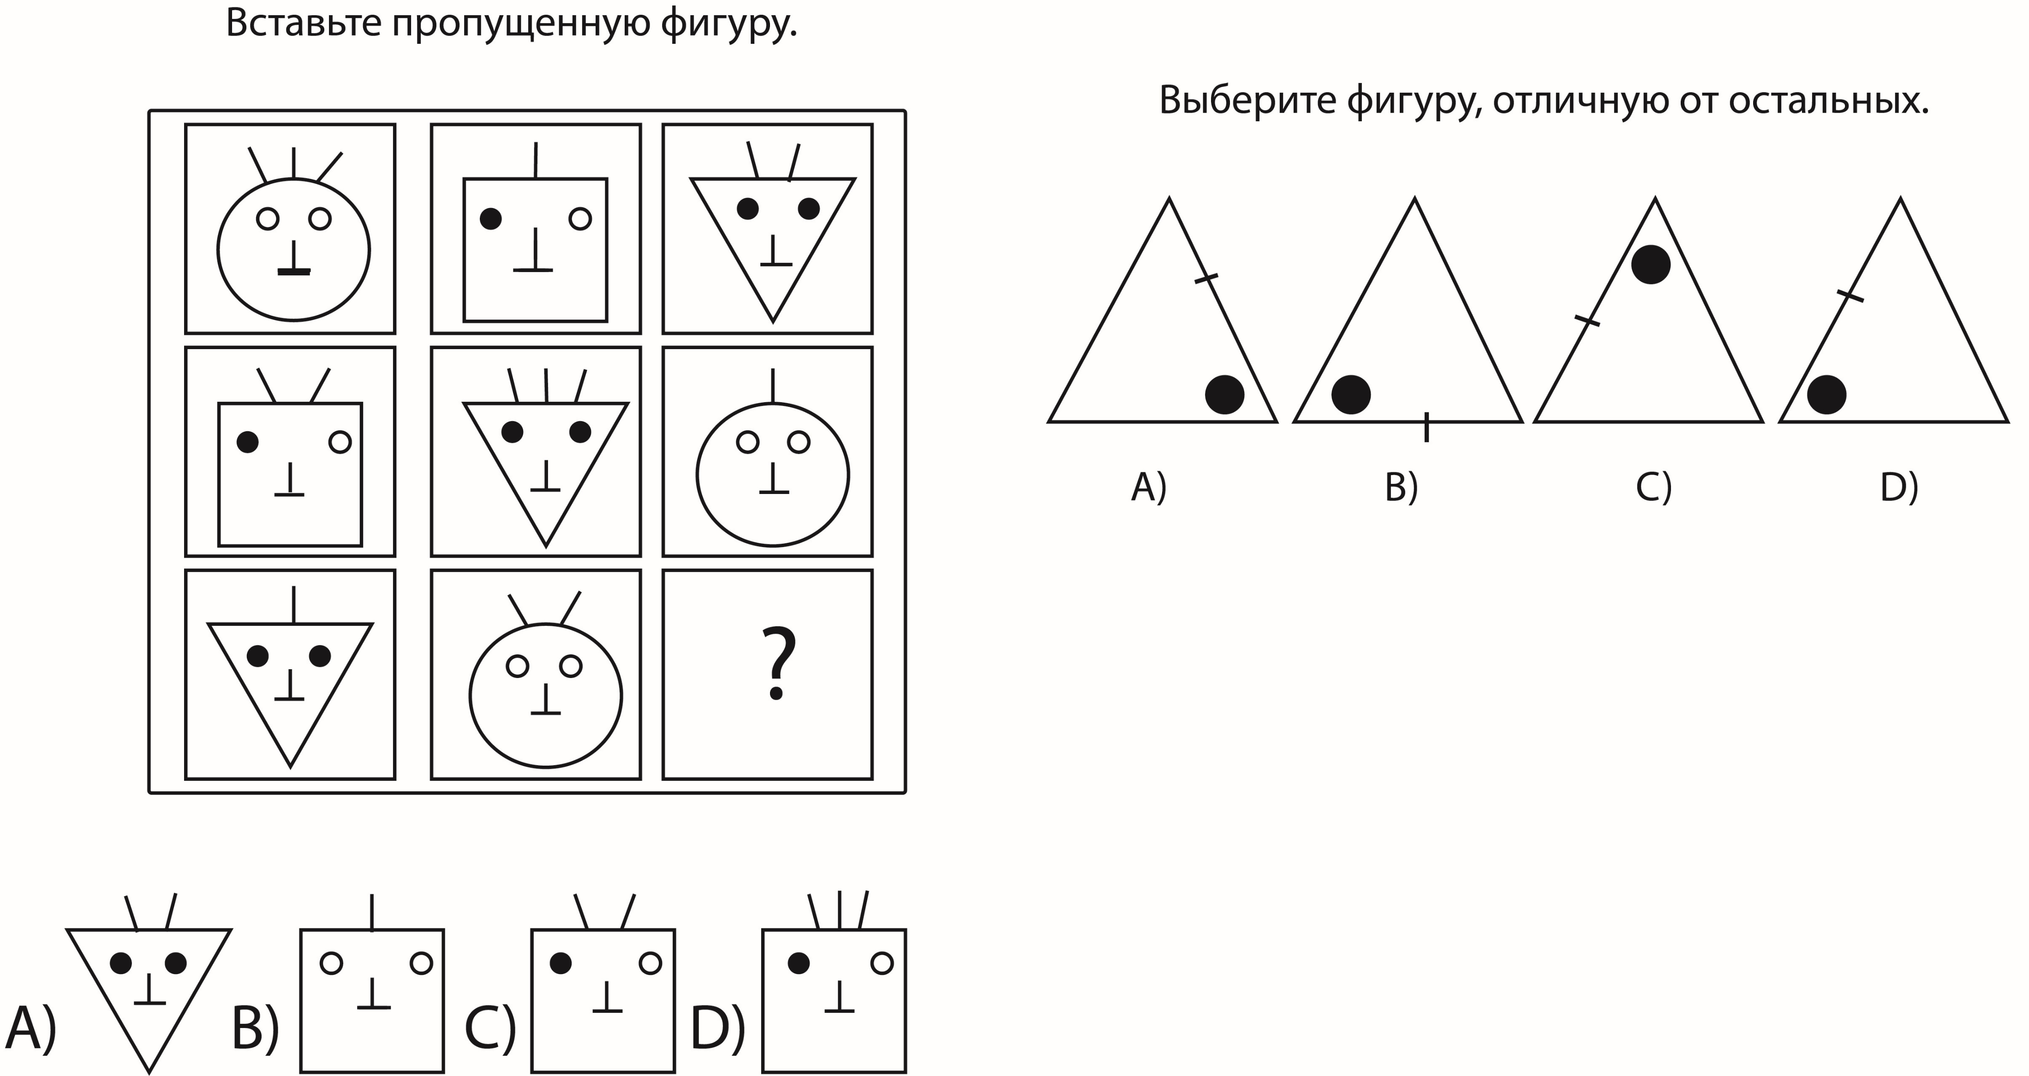
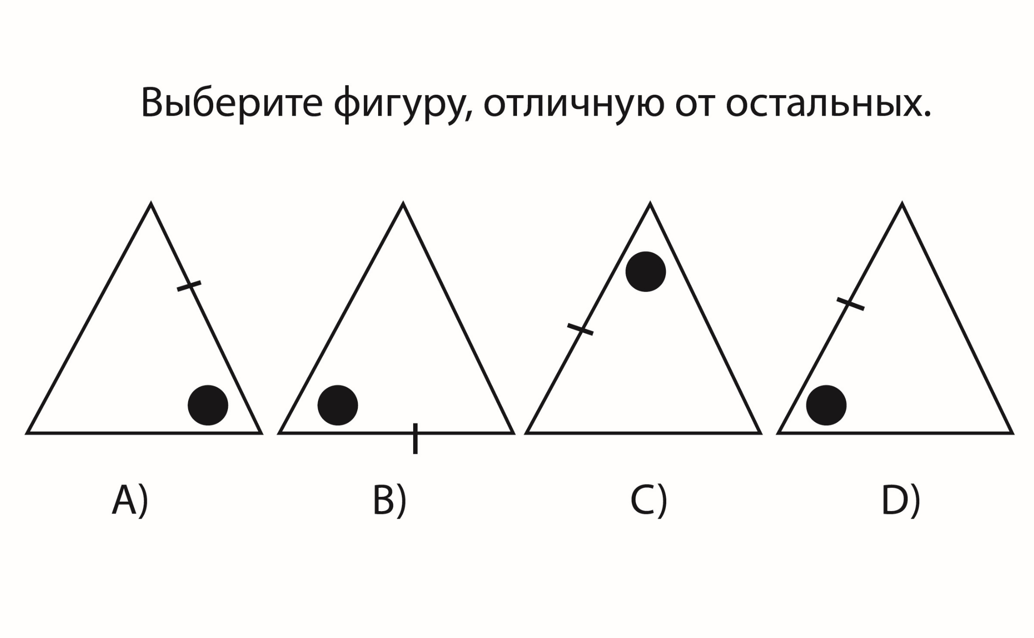
Карточка №1
Задание №1
Задание №2
Задание №1
D)
Задание №2
С)
ОТВЕТ:

Slide 4
Карточка №2
Выявите закономерность:
1) 0,1; 0,8; 1,5; 2,2; 2,9; ...
ОТВЕТ:
1) Прибавление 0,7 к предыдущему члену последовательности
2) 1,1; 3,3; 9,9; 29,7; 89,1; ...
ОТВЕТ:
2) Умножение на 3 предыдущего члена последовательности

Slide 5
Карточка №3
Выявите закономерность:
1) 1,1; 0,33; 0,099; 0,0297; 0,00891; ...
ОТВЕТ:
1) Умножение на 0,3 предыдущего члена последовательности
2) 100; 10; 1; 0,1; 0,01; ...
ОТВЕТ:
2) Деление на 10 предыдущего члена последовательности

Slide 6
Верные и неверные утверждения
1. При сложении и вычитании десятичных дробей десятые доли записываются под десятками.
5.При делении десятичной дроби на натуральное число в частном ставим запятую тогда, когда закончится деление целой части.
3. При умножении десятичных дробей нужно:
перемножить десятичные дроби как натуральные числа;
в полученном произведении справа отделить запятой столько знаков, сколько их в обоих множителях вместе.
4. 0,5 · 0,2 =0,1
2. 0,99+0,1=1.
6. 0,64 : 8 = 0,8.
ОТВЕТ:
- - - + + -

Slide 7

Граффити на
доске

